Slide 1
簡易購物網站

Slide 2
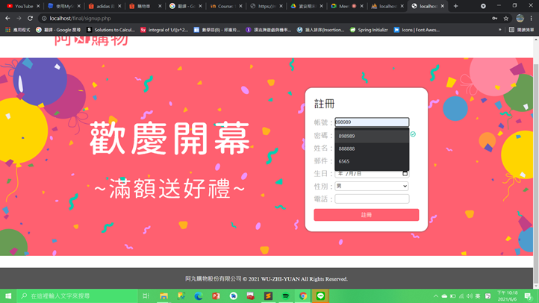
註冊
在這邊輸入資料註冊後，會員資料庫會新增剛註冊的資料，而表格有做限制條件，帳號密碼僅能輸入英文及數字，電話需要09開頭並輸入10碼數字，郵件也需符合格式

Slide 3
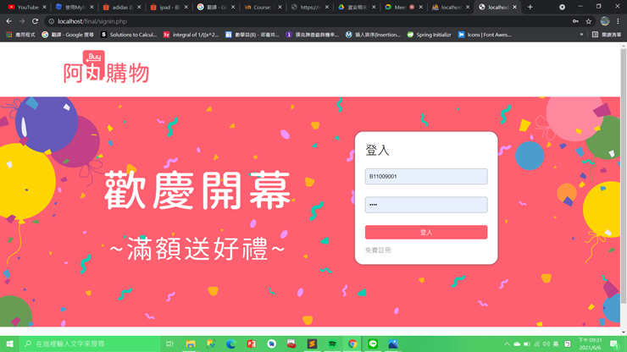
登入
讓使用者登入，也有做相同限制

Slide 4
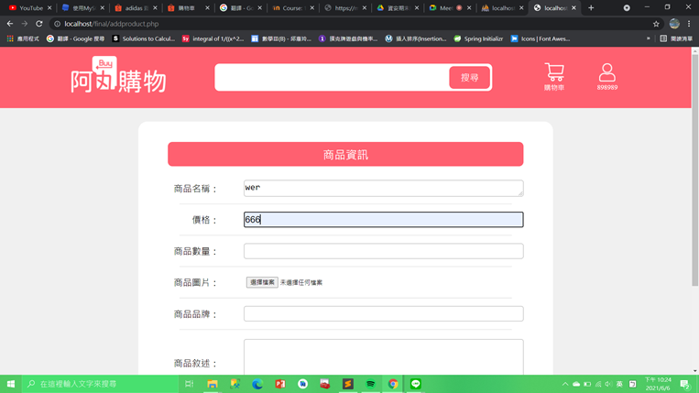
刊登商品
價格及數量有限制為數字，而數量另外有限制須至少為1
圖片會判斷是否為圖檔
商品敘述有做200字限制

Slide 5
修改資料
讓使用者可以修改自己的資料，與註冊時有一樣的限制

Slide 6
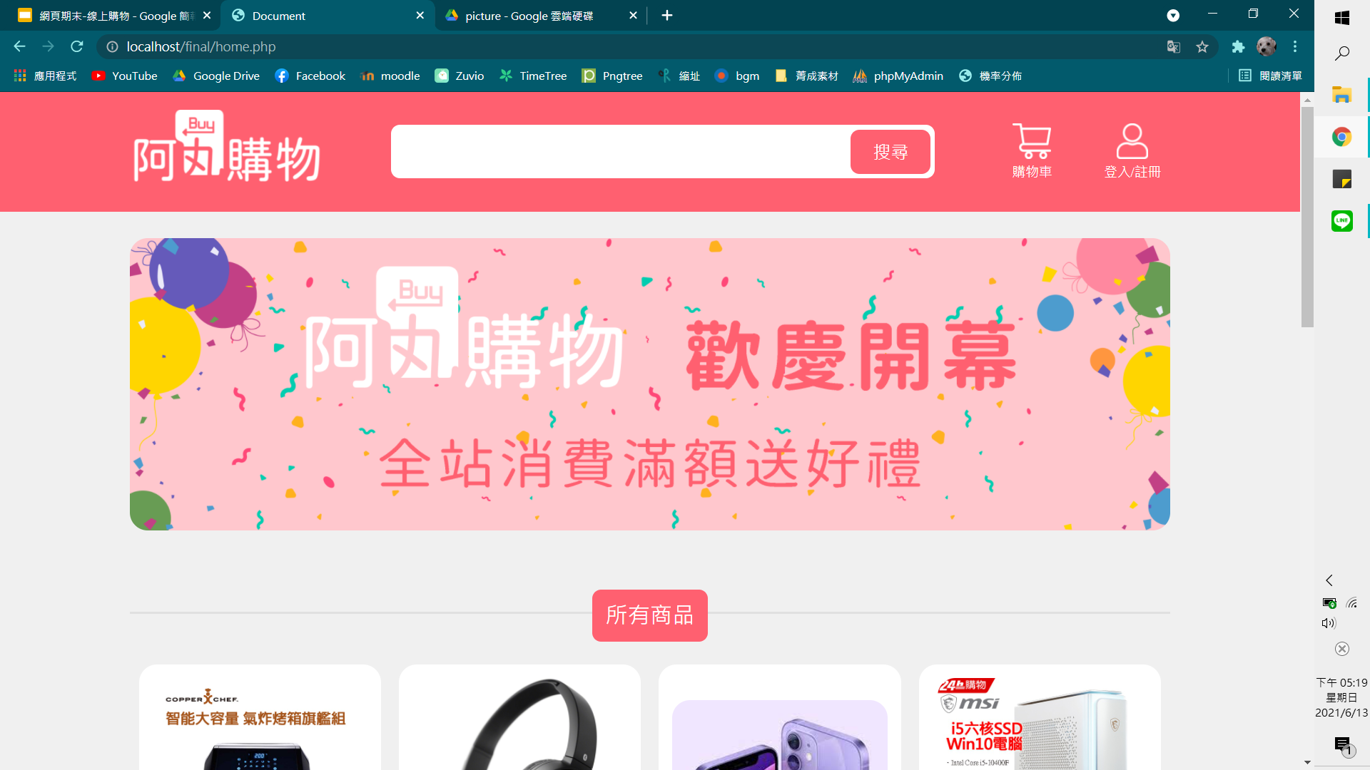

首頁Header

Slide 7
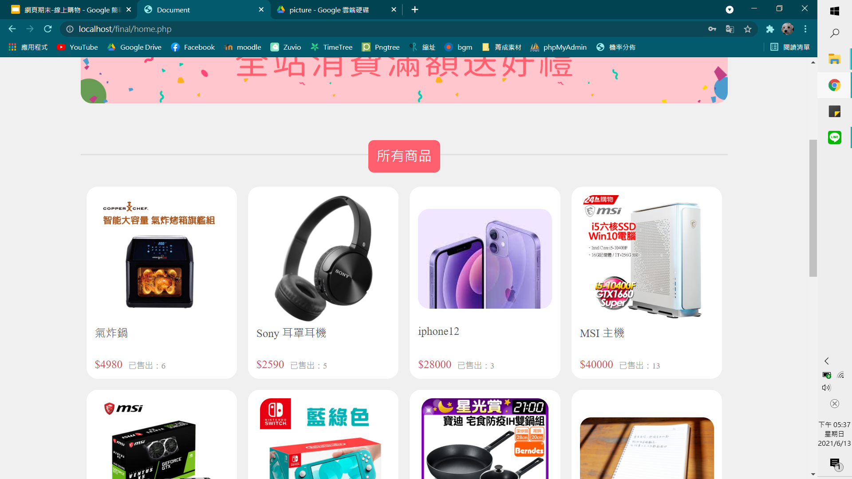
首頁商品
點擊商品可進入商品頁

Slide 8
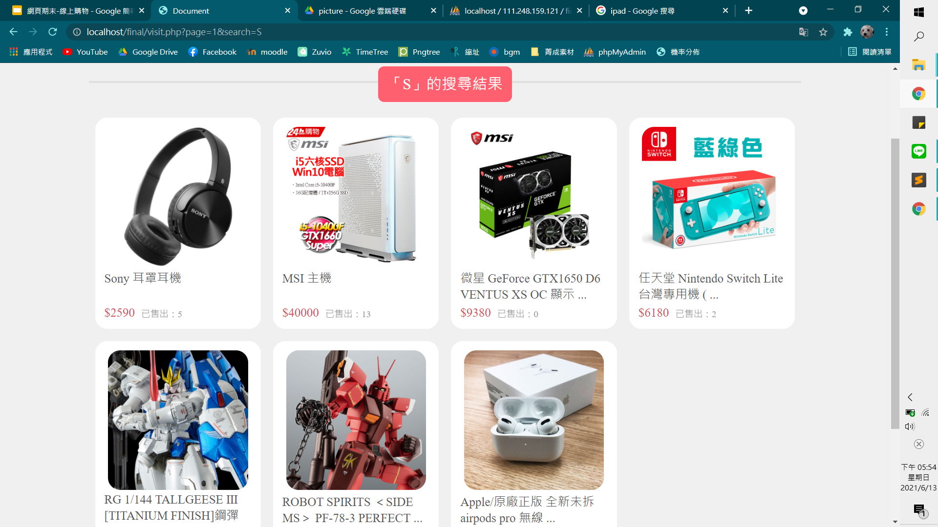
搜尋商品
搜尋結果會將商品名稱包含關鍵字的商品顯示出來

Slide 9
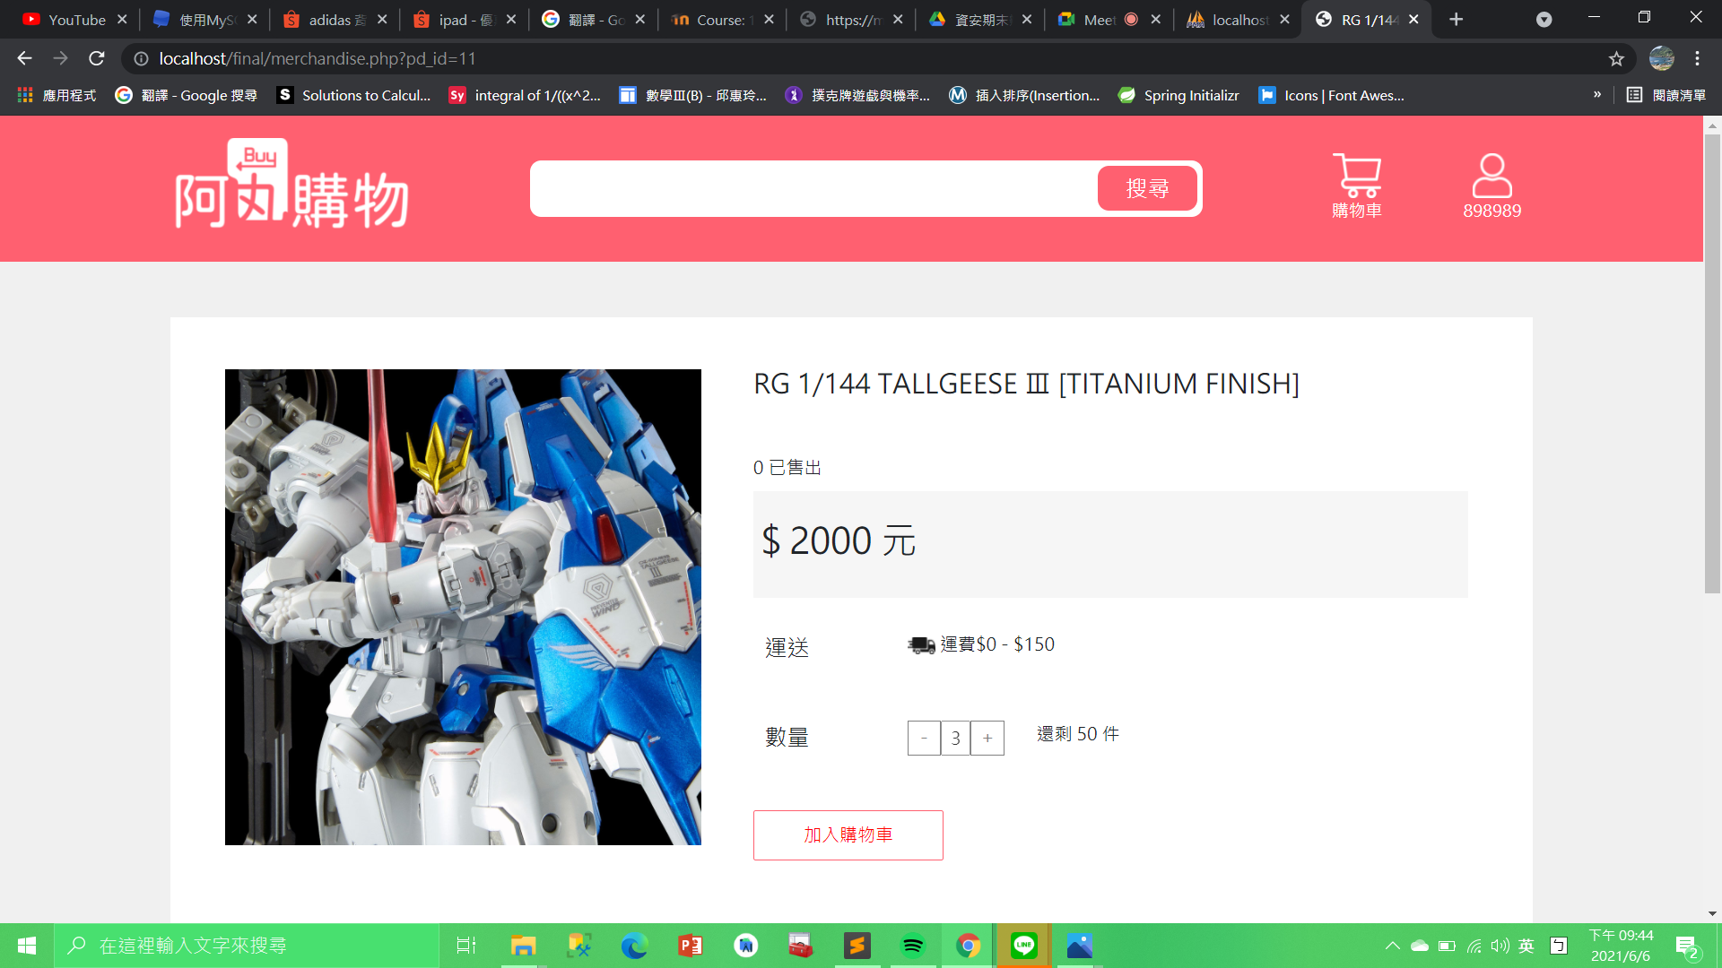
商品頁面
單一商品選擇與描述

Slide 10
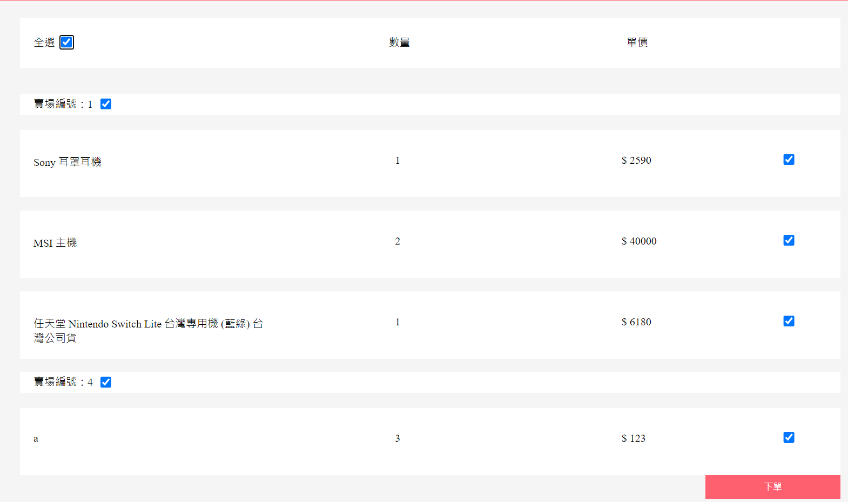
購物車
當勾取全選,會將所有商品和賣場勾選起來

Slide 11
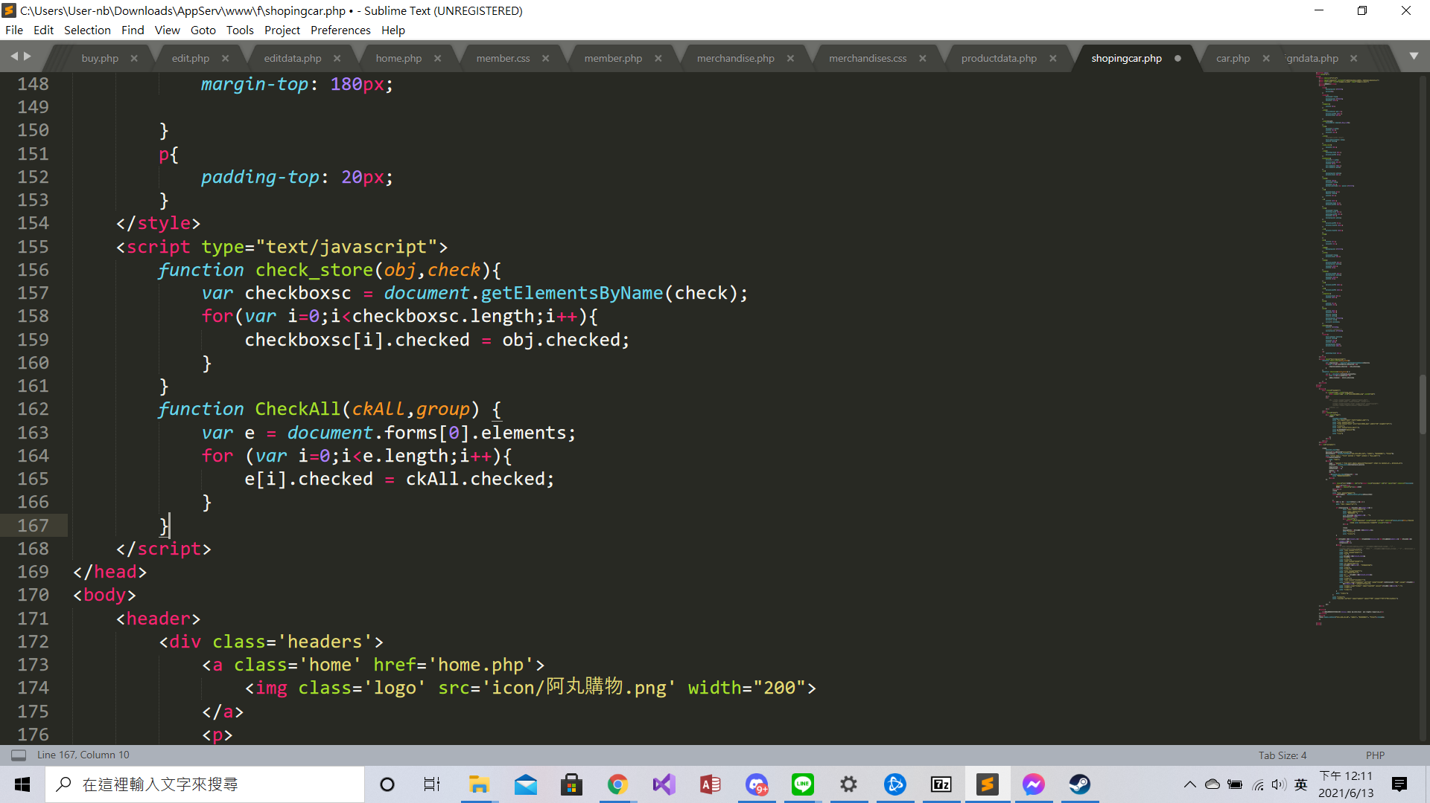
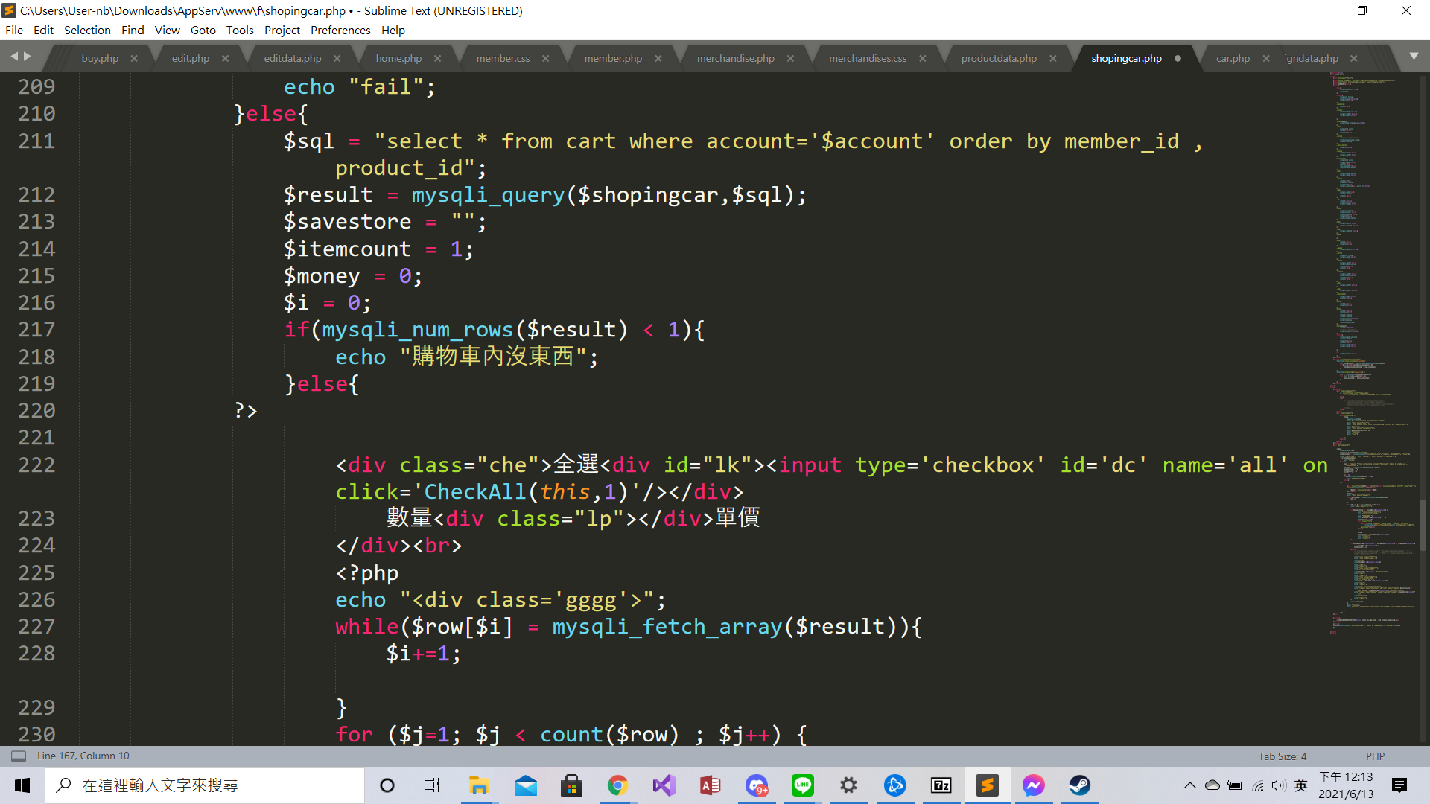
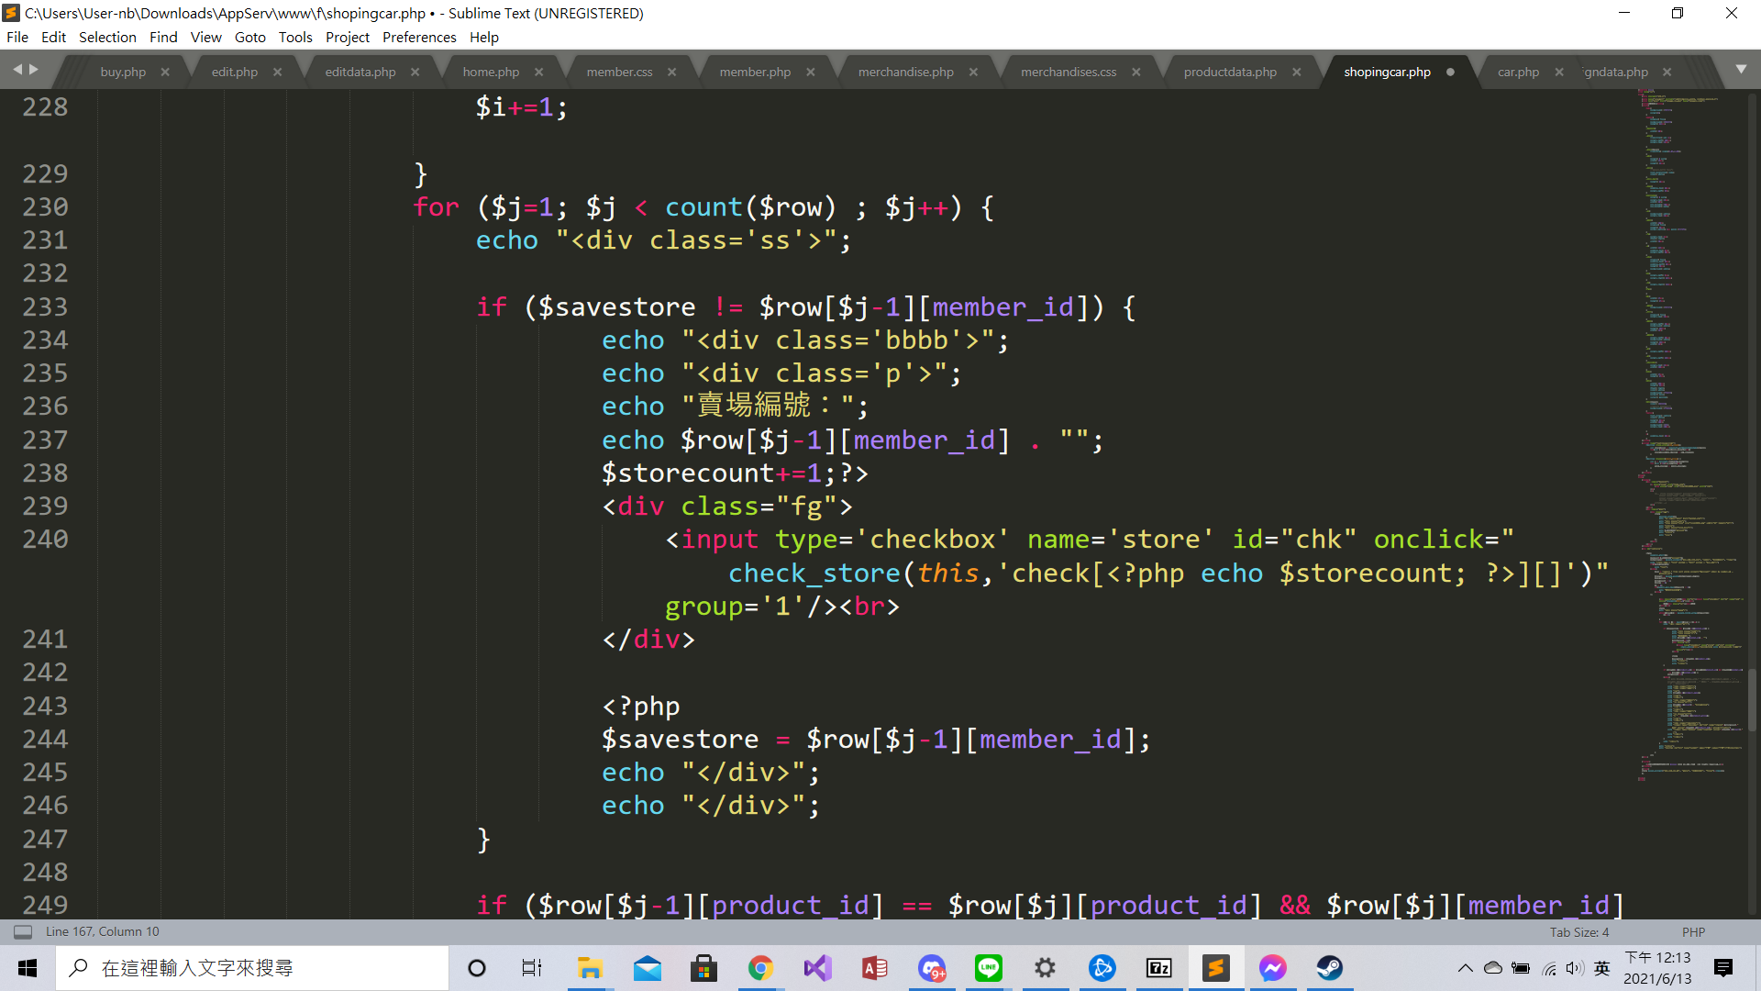
這是用來寫全選和勾選商場的程式碼,主要是用js的功能去勾選指定的名稱和同一group的checkbox

Slide 12
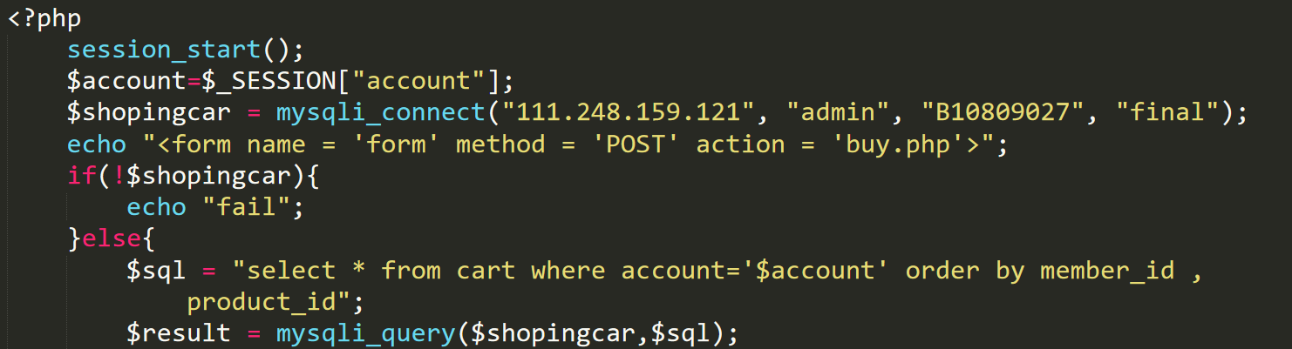
不同的帳號所顯示的購物車是以sql的語法去做判斷,從購物車的資料表去找同一個帳號欄位並把他照商家的順序去做排序

Slide 13
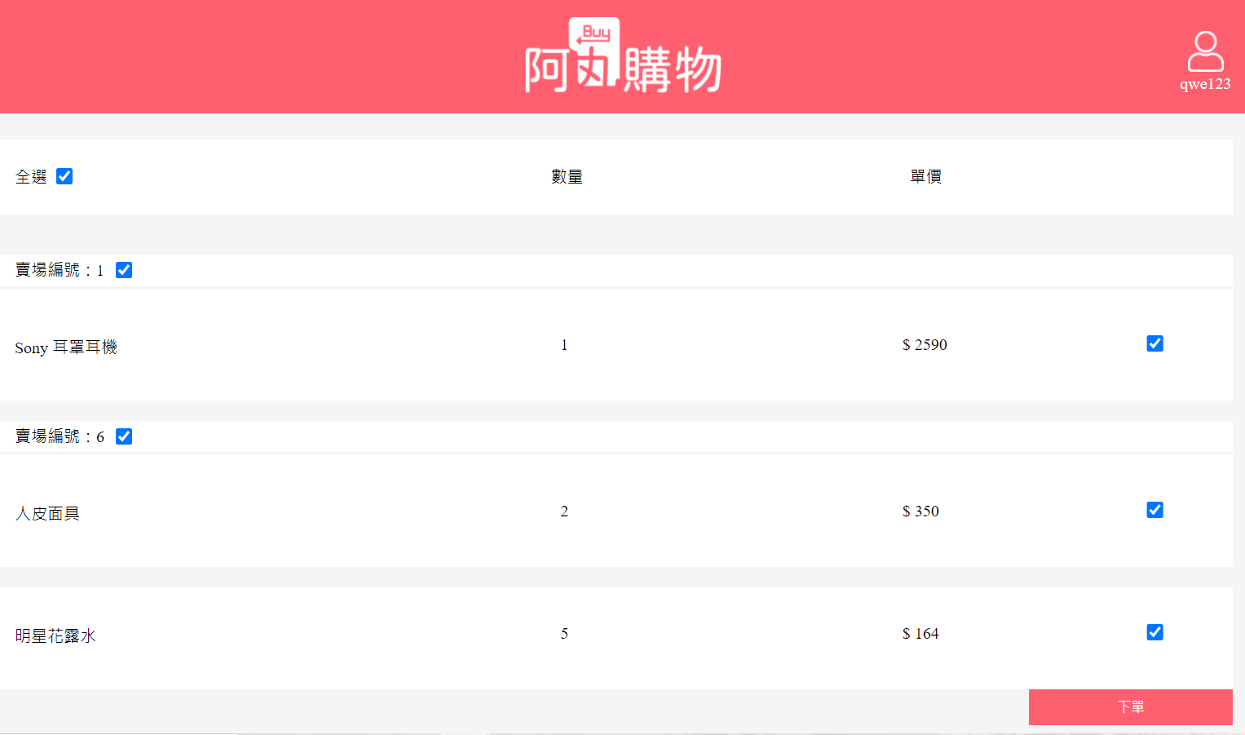
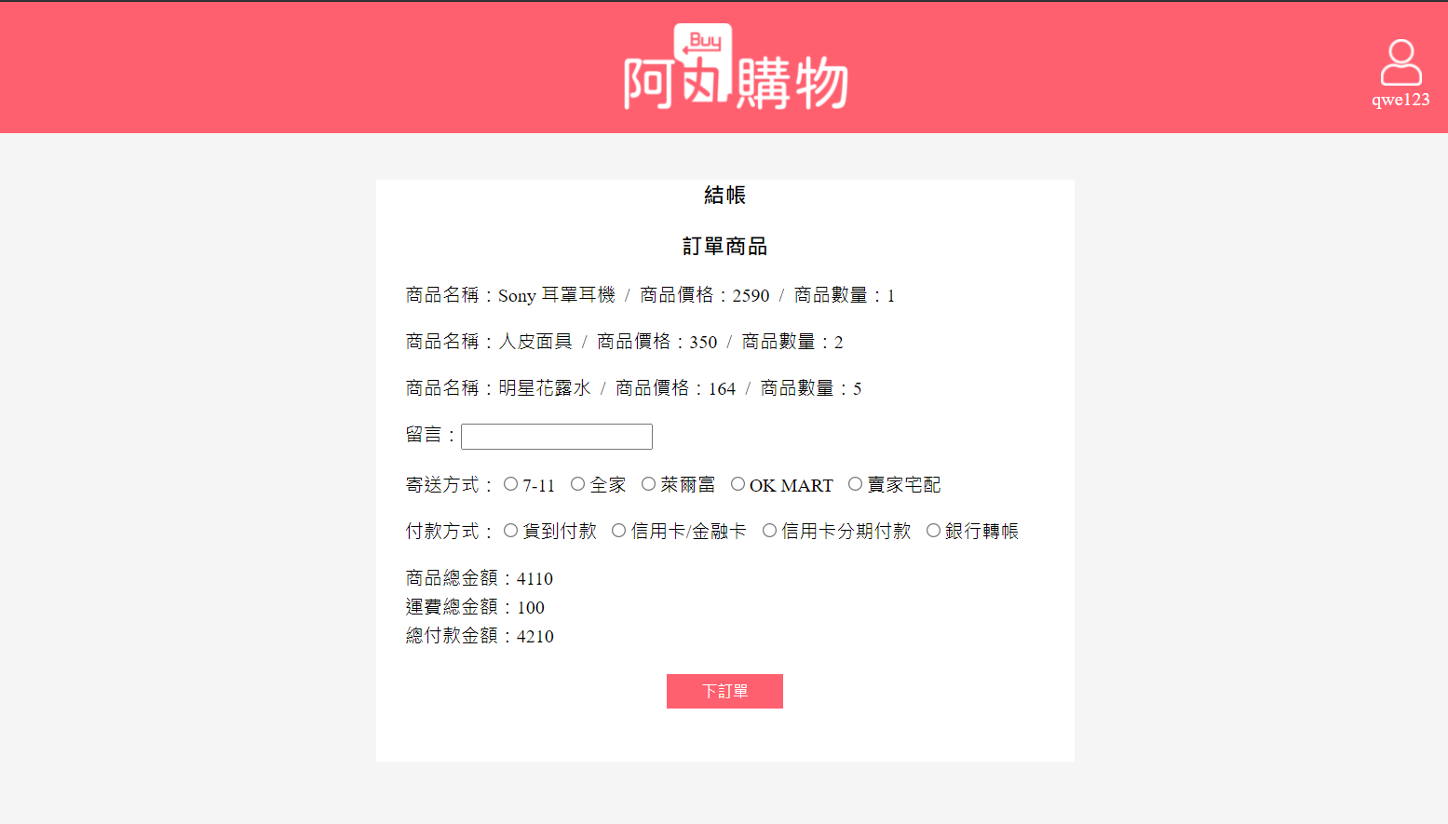
下單
當使用者點擊購物車頁面的下單按鈕後，畫面就會跳轉到下單頁，同時會從購物車抓商品資料並顯示出來。
而我們運費的計算方式是同個賣家不管買多少商品運費都是50元，因此購買兩個賣家的商品，運費就會是100元，如上圖所示。

Slide 14
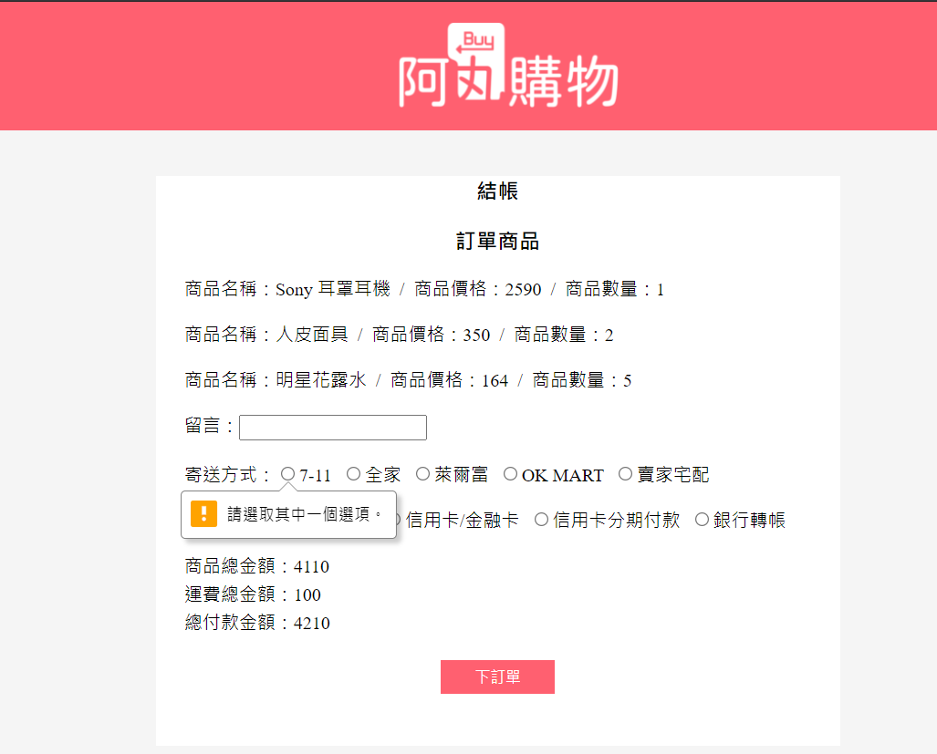
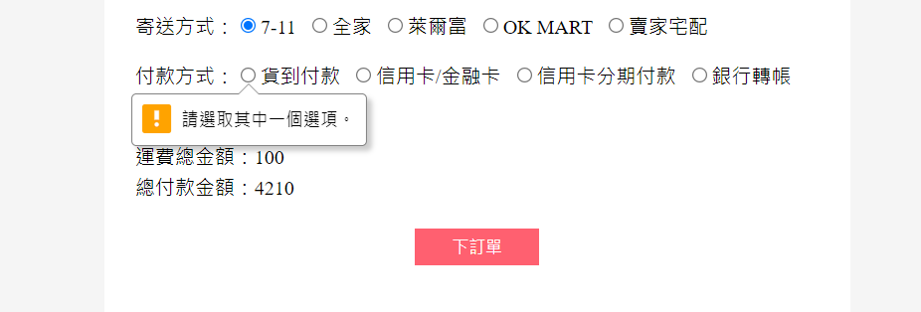
下單頁 B10809037 陳宣安
寄送方式與付款方式為必填選項，如果沒有選取就點擊下訂按鈕，會跳出提示提醒使用者要選取其中一個選項。

Slide 15
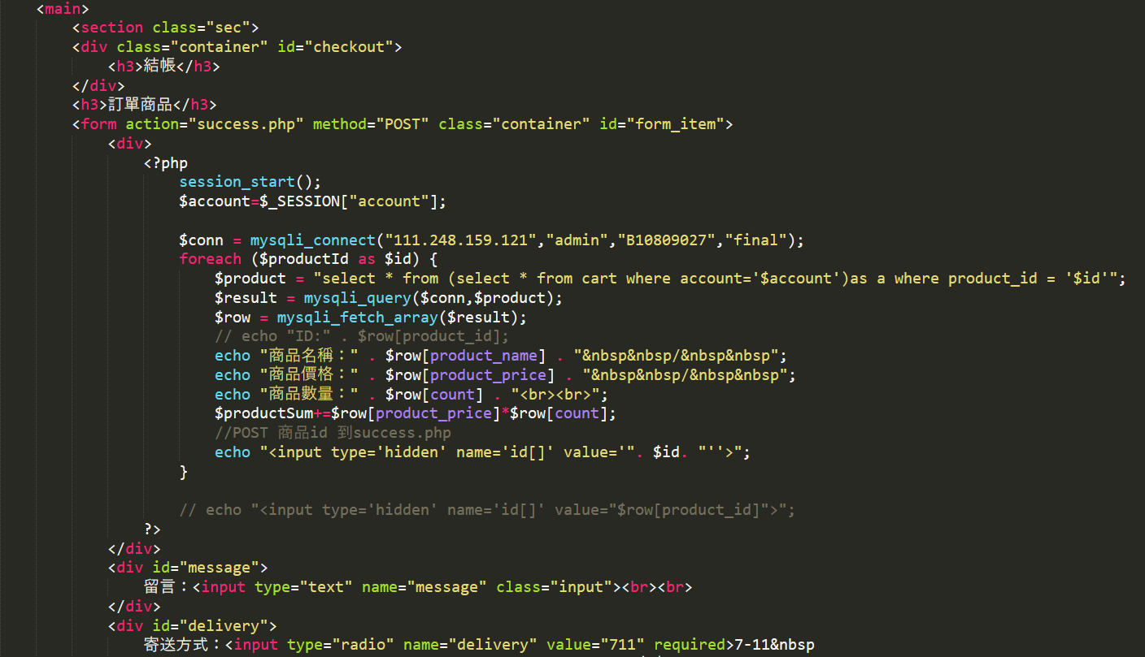
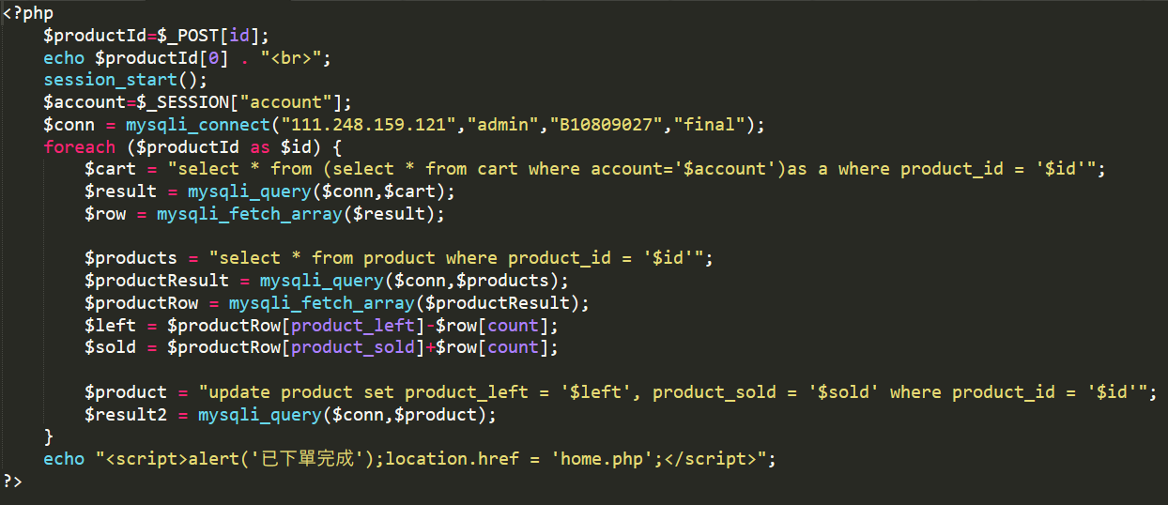
下單及跳轉頁面的程式碼
↑success.php

